Slide 1
Chapter 3
堆 疊

Slide 2
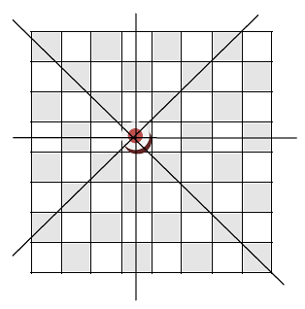
趣味思考
八個皇后 (eight queen)
西洋棋中的皇后可以直線或斜線前進，遇到的棋子會被吃掉，如果在8×8 的西洋棋盤上放八個皇后，則這八個皇后要如何安置才能相安無事？

Slide 3
3-1 堆疊的定義與特性
堆疊 (stack) 是一個後進先出 (Last In First Out, LIFO) 的有序串列
資料的加入與刪除僅在串列的一端進行
此端稱為頂端 (top)
加入資料於堆疊內通常稱為推入 (push)
刪除堆疊內的資料一般稱為彈出 (pop)

Slide 4
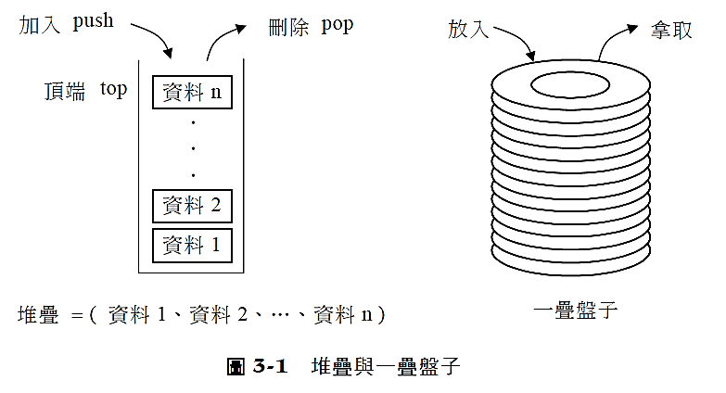
3-1 堆疊的定義與特性

Slide 5
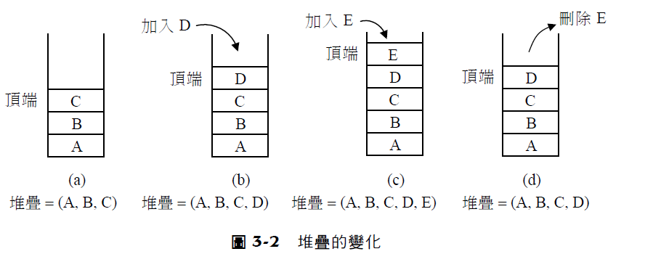
3-1 堆疊的定義與特性

Slide 6
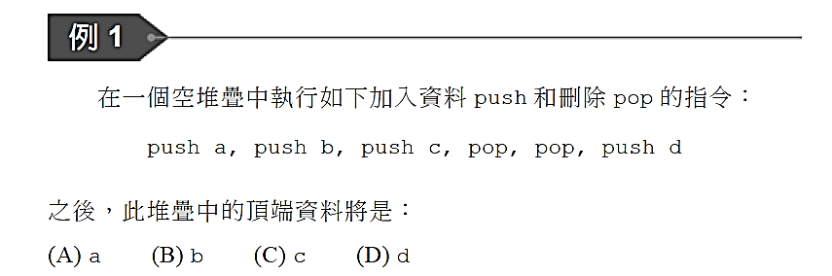
3-1 堆疊的定義與特性

Slide 7
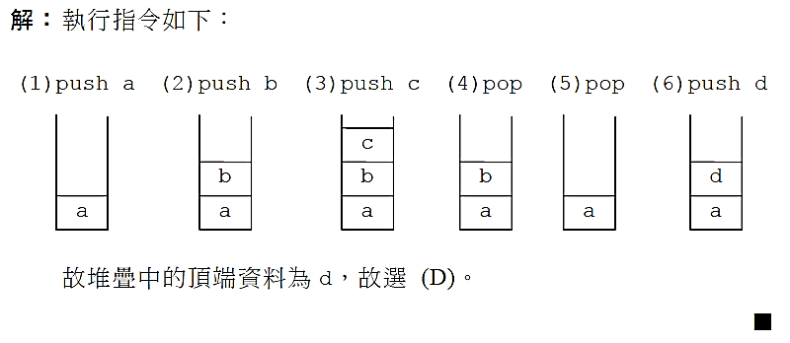
3-1 堆疊的定義與特性

Slide 8
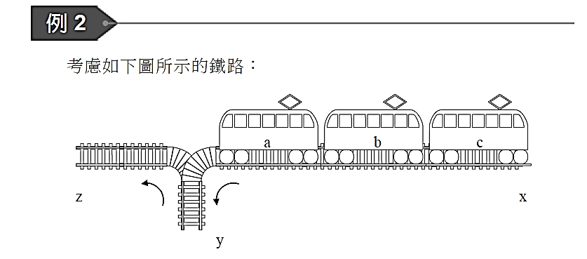
3-1 堆疊的定義與特性

Slide 9
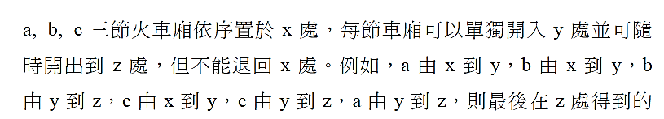
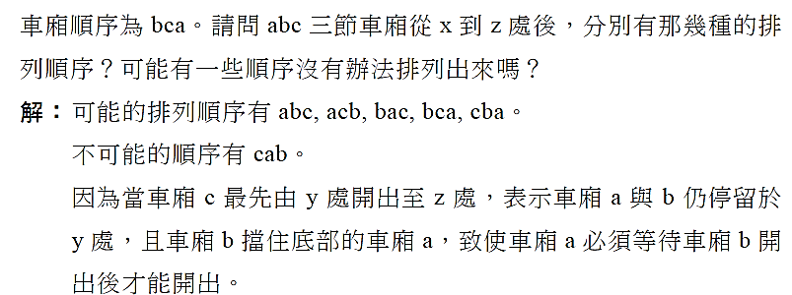
3-1 堆疊的定義與特性

Slide 10
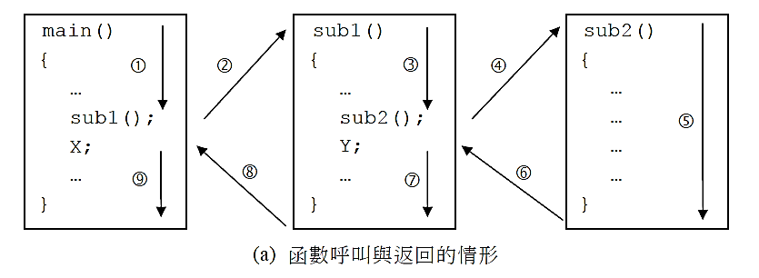
3-1 堆疊的定義與特性
函數的呼叫與返回的處理

Slide 11
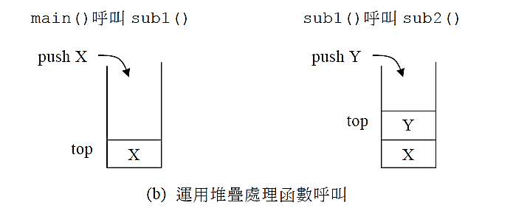
3-1 堆疊的定義與特性

Slide 12
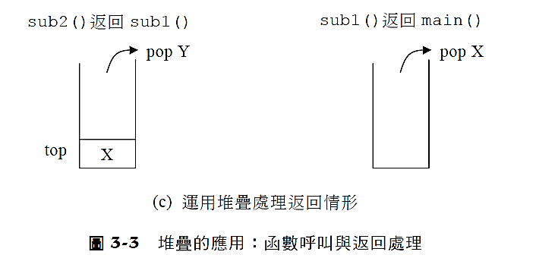
3-1 堆疊的定義與特性

Slide 13
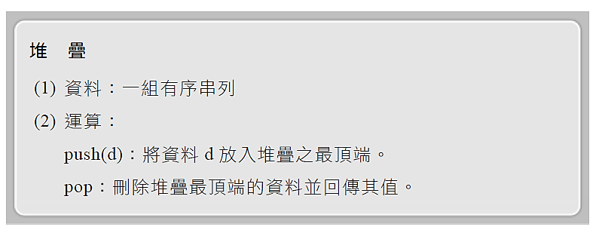
3-2 堆疊的製作
當程式語言並未提供某種資料結構時，使用者必須自行設計與實作 (implement)，一般將資料結構設計為一種抽象資料型態 (Abstract Data Type, ADT)，設計時只需說明資料種類及其運算，對於實作細節則加以隱藏。

Slide 14
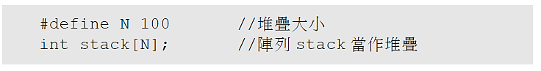
3-2 堆疊的製作
此外，若是需要檢查堆疊是否滿了、檢查堆疊是否空了，則也可以一起寫入ADT 的規格內。
實作堆疊最簡單的方法是利用一維陣列。假設堆疊內的資料是整數，且堆疊的最大容量是100，則陣列堆疊可宣告如下：
此外必須宣告一個變數記錄堆疊最頂端的索引值，變數宣告如下：

Slide 15
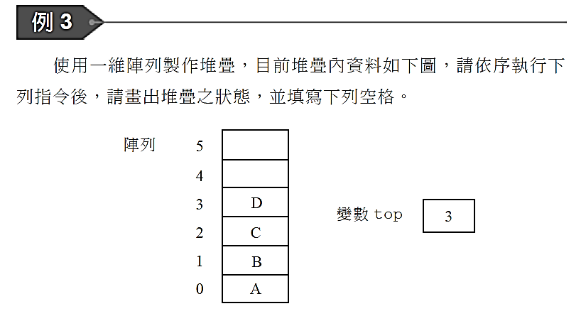
3-2 堆疊的製作

Slide 16
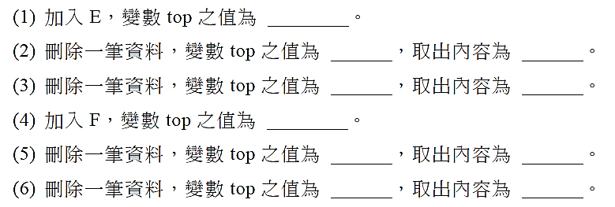
3-2 堆疊的製作

Slide 17
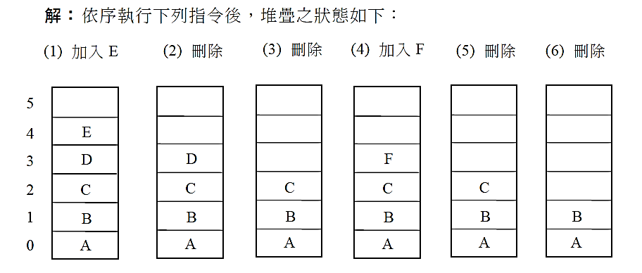
3-2 堆疊的製作

Slide 18
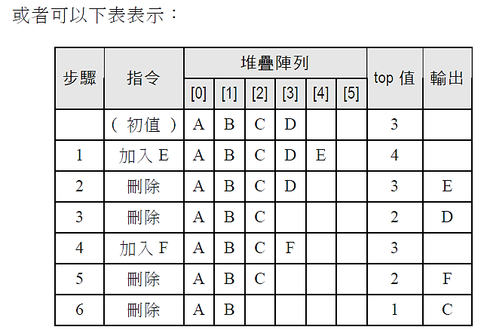
3-2 堆疊的製作

Slide 19
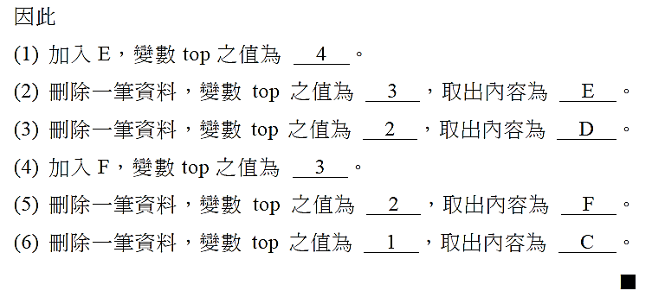
3-2 堆疊的製作

Slide 20
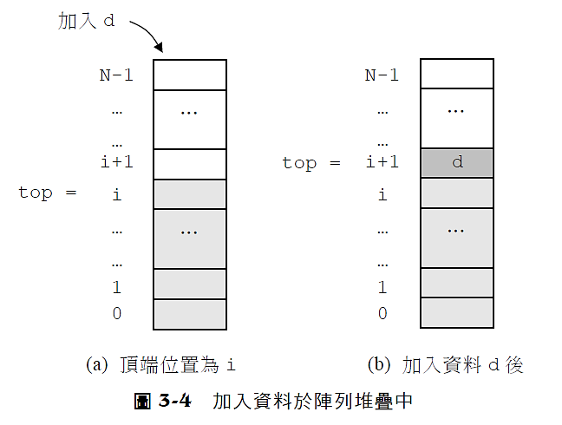
3-2 堆疊的製作

Slide 21
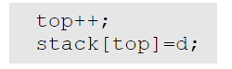
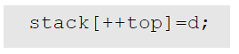
3-2 堆疊的製作
因此加入資料d 的程式片斷為：
亦可寫為
因此加入資料d 於堆疊的push() 函數可簡述如下：

Slide 22
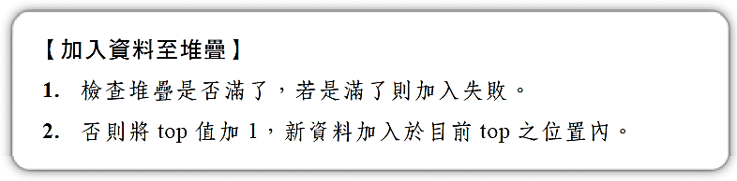
3-2 堆疊的製作
push() 函數之程式如下：

Slide 23
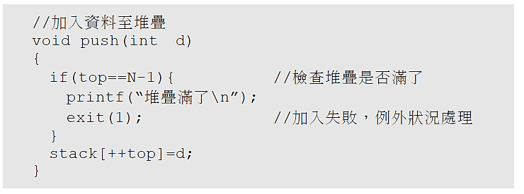
3-2 堆疊的製作

Slide 24
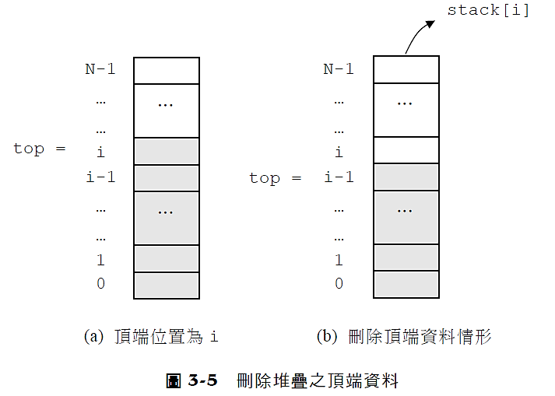
3-2 堆疊的製作
於堆疊內刪除頂端資料時，必須將頂端資料傳回，且目前之頂端內容實際上不必清除，只需將top 值減一即可，如圖3-5 所示。

Slide 25
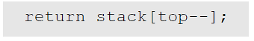
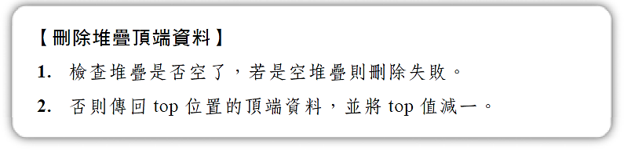
3-2 堆疊的製作
則程式片斷為
因此刪除堆疊頂端資料之pop() 函數簡述如下：

Slide 26
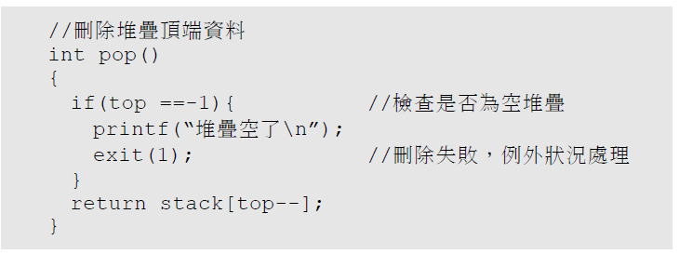
3-2 堆疊的製作
pop() 函數之程式如下：

Slide 27
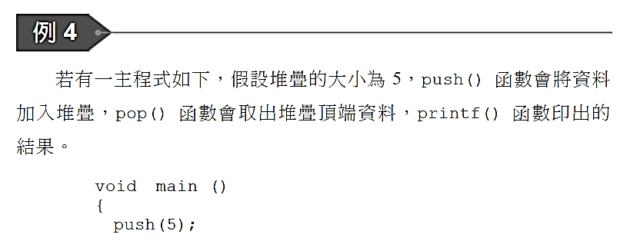
3-2 堆疊的製作

Slide 28
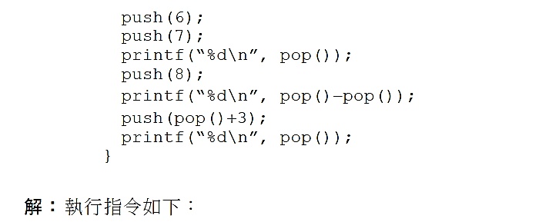
3-2 堆疊的製作

Slide 29
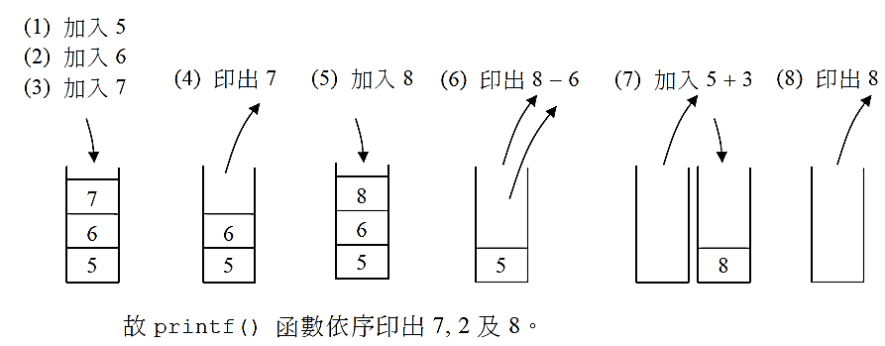
3-2 堆疊的製作

Slide 30
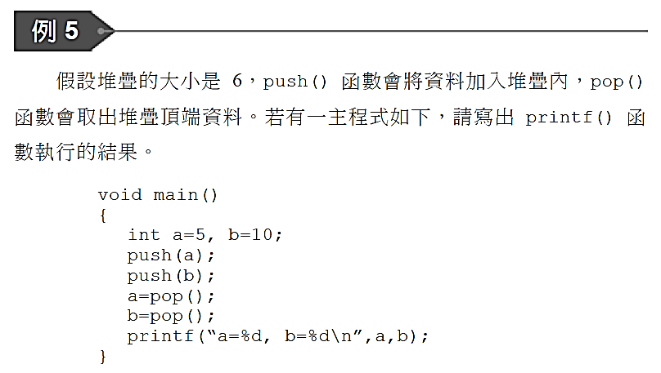
3-2 堆疊的製作

Slide 31
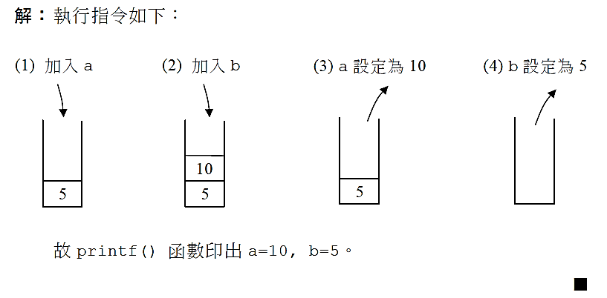
3-2 堆疊的製作

Slide 32
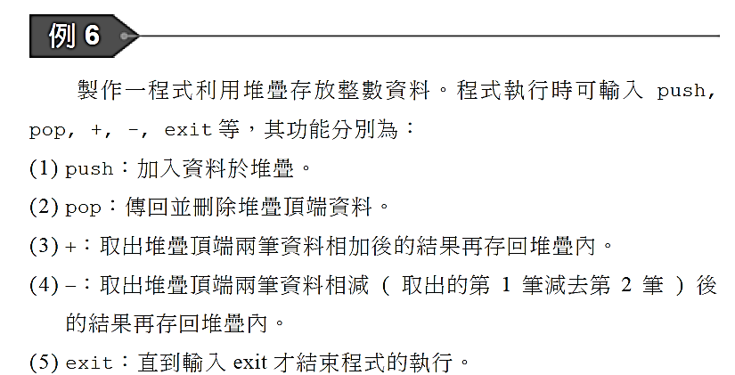
3-2 堆疊的製作

Slide 33
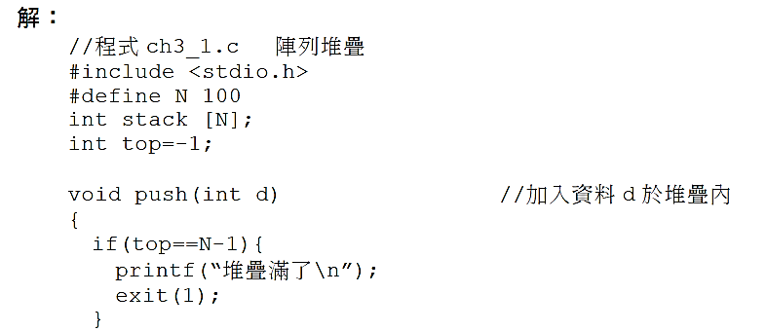
3-2 堆疊的製作

Slide 34
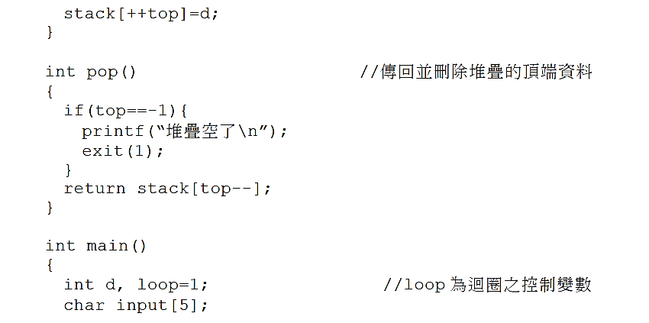
3-2 堆疊的製作

Slide 35
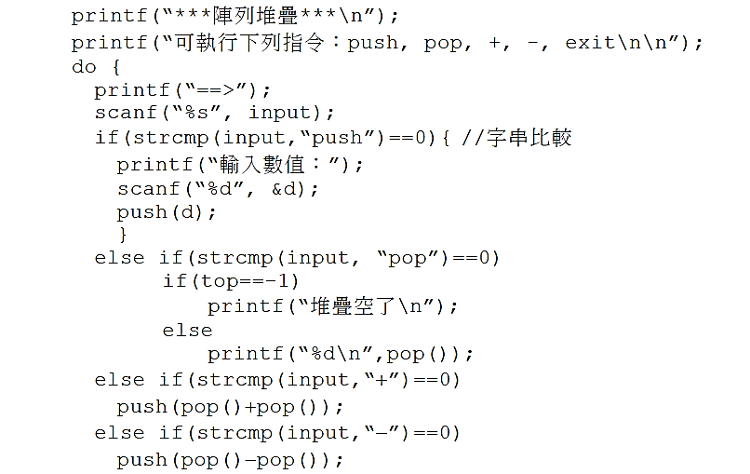
3-2 堆疊的製作

Slide 36
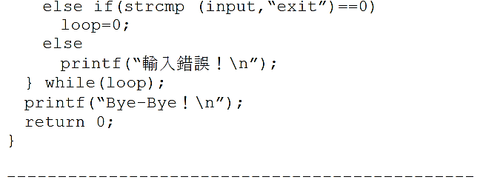
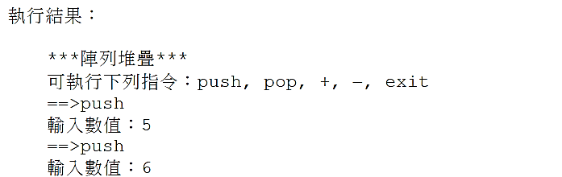
3-2 堆疊的製作

Slide 37
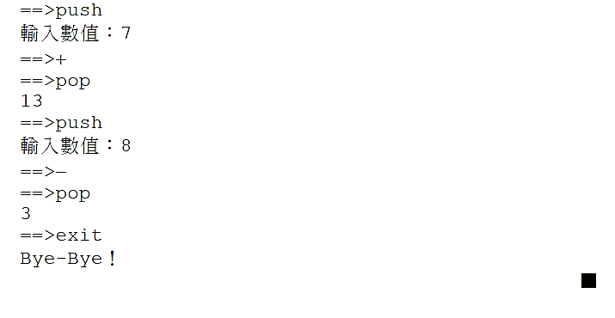
3-2 堆疊的製作

Slide 38
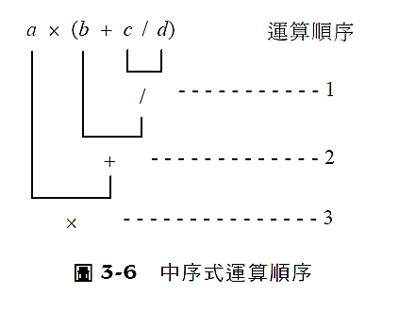
3-3 堆疊的應用 3-3-1 後序四則運算式

Slide 39
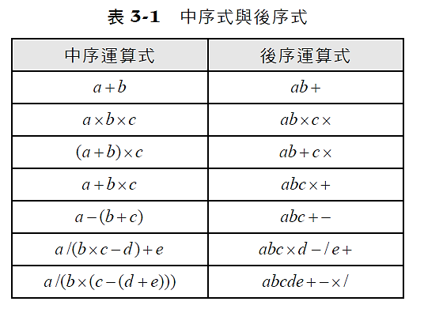
3-3-1 後序四則運算式

Slide 40
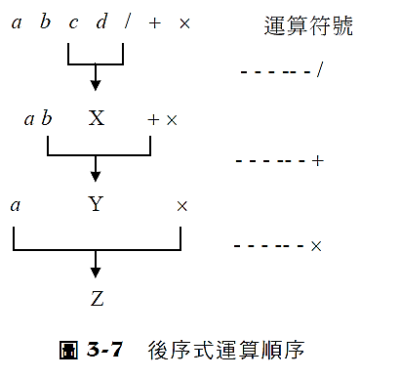
3-3-1 後序四則運算式
後序式的優點可以歸納如下：
後序運算式中不必使用括號。
後序運算式其運算符不具優先權，一切按照運算符排列順序計算。

Slide 41
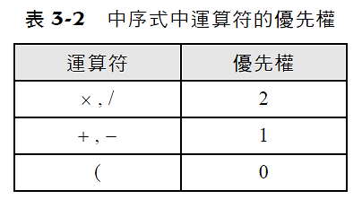
3-3-2 中序式轉後序式
利用堆疊轉換為後序式之演算法如下：

Slide 42
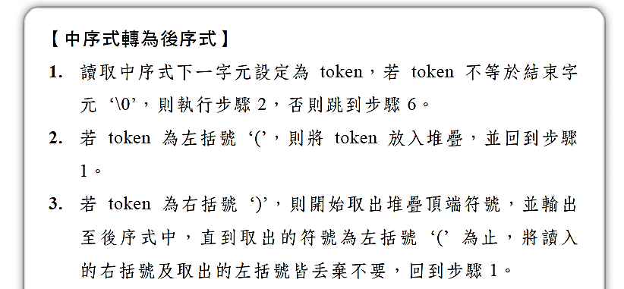
3-3-2 中序式轉後序式

Slide 43
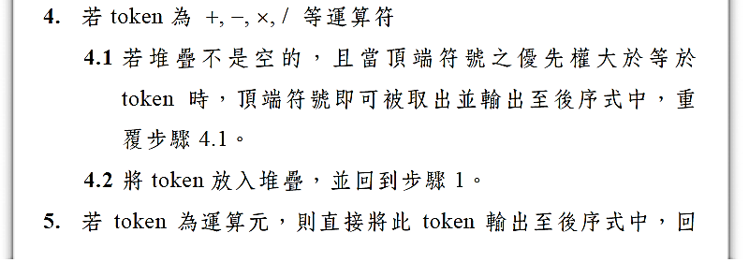
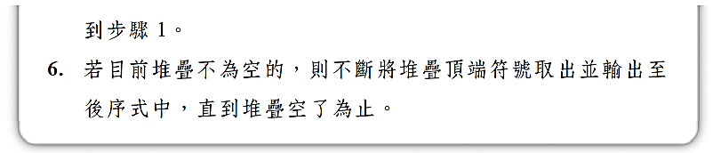
3-3-2 中序式轉後序式

Slide 44
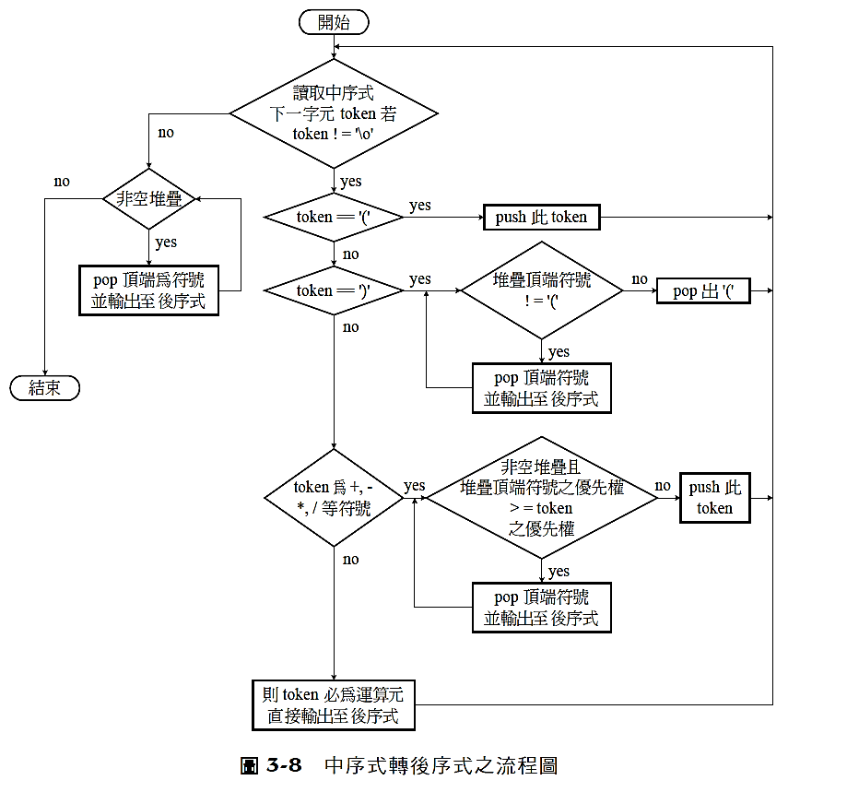
3-3-2 中序式轉後序式
利用堆疊轉換中序至後序的流程圖如下：

Slide 45
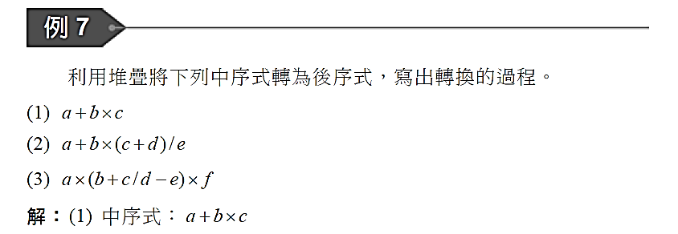
3-3-2 中序式轉後序式

Slide 46
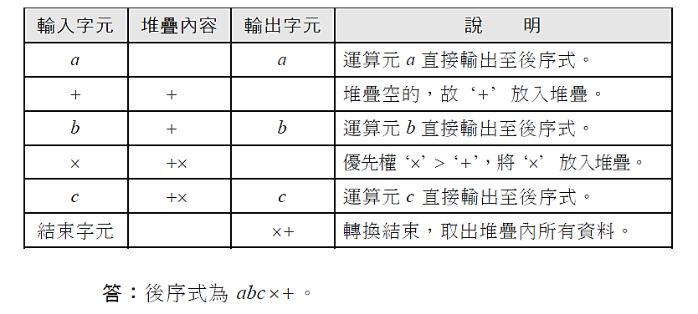
3-3-2 中序式轉後序式

Slide 47
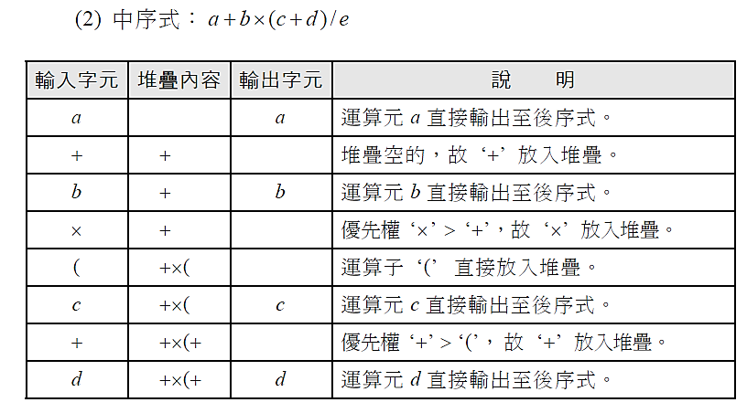
3-3-2 中序式轉後序式

Slide 48


3-3-2 中序式轉後序式

Slide 49

3-3-2 中序式轉後序式

Slide 50

3-3-2 中序式轉後序式

Slide 51

3-3-3 後序式求值

Slide 52

3-3-3 後序式求值

Slide 53

3-3-3 後序式求值
利用堆疊求後序式之值其演算法可以設計如下：

Slide 54

3-3-3 後序式求值

Slide 55

3-3-3 後序式求值

Slide 56

3-3-3 後序式求值

